Slide 1
CodeTaal
Wat is de nu-vorm in het Engels?

Slide 2
Vorige les:
Persoonlijk voornaamwoord | Nederlands: Zijn | Engels: To be
Ik Jij Hij/Zij/Het Wij Zij Jullie
ben
am
bent
are
is
is
zijn
are
zijn
are
zijn
are
Notes:
Is this too overwhelming?

Slide 3
oefenen met to be
Jij bent een jongen
You are a boy

Slide 4
oefenen
The giraffe is tall
He is tall

Slide 5
oefenen
The doors are closed
They are closed

Slide 6
Vorige les: Nu-vorm (nederlands)
Als je wilt zeggen dat iets een gewoonte is:
Ik eet in de keuken
Als je wilt zeggen dat iets nu gebeurt:
Ik eet nu in de keuken
Ik ben (nu) aan het eten in de keuken
In het Engels kun je de nu-vorm niet maken door een tijdsbepaling in de zin te zetten zoals in het Nederlands bij: Ik eet nu in de keuken
Deze les: Nu-vorm (engels)
Deze les: Nu-vorm (engels)
Deze les: Nu-vorm (engels)

Slide 7
Deze les:
Werkwoord vervoegen voor als je NU iets aan het doen bent in het Engels.

Slide 8
Bepalingen van tijd
Nederlands | Engels
Nu | Now
Op dit moment | At the moment
Nu | Right now

Slide 9
Present continuous
Stam
-ing
Vorm van to be: + +
I am
You are
He/She/It is
We are
You are
They are

Slide 10
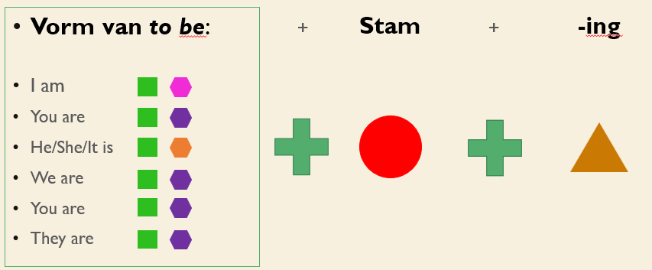
Present continuous
He is dancing

Slide 11
Zinnen Maken – Making sentences
Hij is aan het dansen
He is dancing
Wat zijn de verschillen tussen deze zinnen?

Slide 12
Zinnen Maken – Making sentences
Hij is nu aan het dansen
He is dancing right now
De tijdsbepaling staat in het Nederlands en Engels op een andere plek in de zin

Slide 13
Zinnen Maken – Making sentences
Ik ben op dit moment aan het koken
I am cooking at the moment

Slide 14
Zinnen Maken – Making sentences
Wij zijn nu aan het rennen
We are running now

Slide 15
Zinnen Maken – Making sentences
Ik ben nu de puppy aan het aaien
I am petting the puppy right now

Slide 16
Conclusie
In het Engels maak je de Present Continuous met:
Vorm van to be: + stam + -ing
Tijdsbepalingen (nu/right now etc.) staan op andere plekken in het NL en ENG:
NL: Voor het werkwoord
ENG: Na het werkwoord

Slide 17
Individueel oefenen
Gebruik je tablet of laptop om zelf te puzzelen in de app:
Ga naar www.uu.nl/codetaal
Klik op “Lessen voor voortgezet onderwijs” en dan op “Present continuous 2”

Slide 18
Question of the day
Wat is de nu-vorm in het Engels?

